Slide 1
DEMİR EKSİKLİĞİ ANEMİSİ
ARAŞ. GÖR. DR. ÇELEBİ BOZAGCI
KTÜ Aile Hekimliği ABD
17.04.2024

Slide 2
HEDEFLER
DEMİR METABOLİZMASI
ANEMİ NEDİR?
DEMİR EKSİKLİĞİ ANEMİSİ TANIMI
DEMİR EKSİKLİĞİ ANEMİSİ TEDAVİSİ
ÖZEL DURUMDAKİ HASTALAR
SEVK ENDİKASYONLARI

Slide 3
DEMİR
Demir birkaç bakteri türü hariç tüm canlı organizmalar için “esansiyel” bir elementtir.

Slide 4
DEMİR GÖREVLERİ
DNA, RNA ve protein sentezi
Oksijen taşınması
Elektron transportu
Hücre solunumu
Pek çok enzimin yapı ve fonksiyonu
Bağışıklık sistemi – savunma
Nöronal fonksiyon, nörotransmiter sentezi ve miyelinizasyon

Slide 5
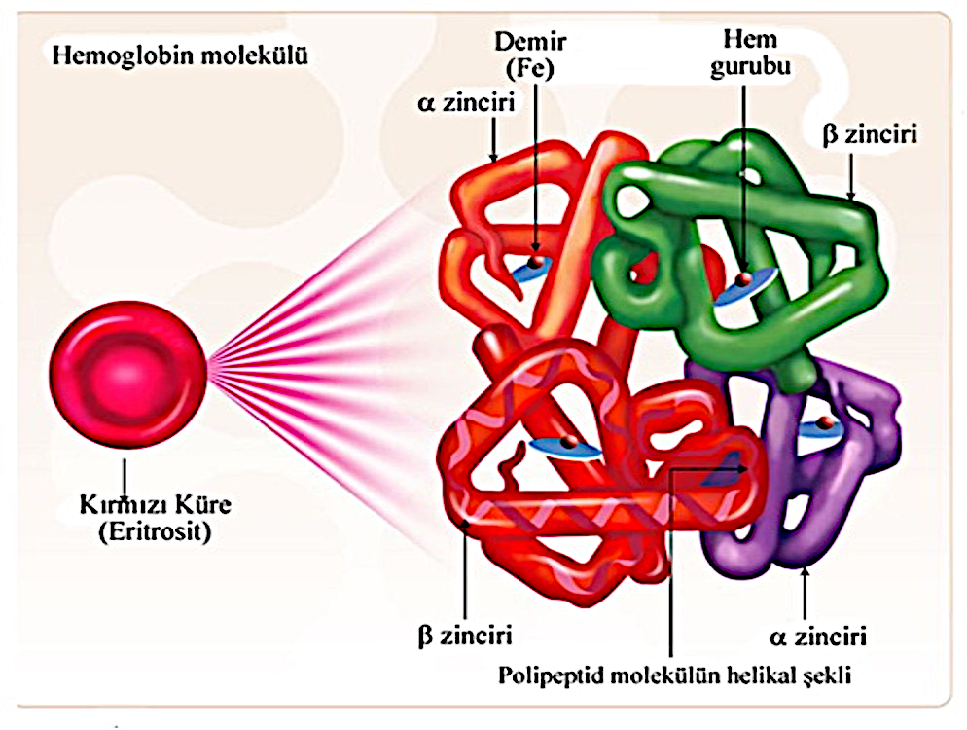
DEMİR
Vücuttaki demirin yaklaşık
%70’i hemoglobinde;
%25’i ferritin ve denatüre olmuş ferritin yapısındaki hemosiderin şeklinde KC, Kİ ve makrofajlarda intrasellüler depo olarak;
%3-4’ü miyoglobinde;
%0,1’i sitokromlarda;
%0,1’i demir-enzim komplekslerinde;
%2’si hücreler arası sıvıda;
%0,1’i plazmada transferrine bağlı olarak bulunur

Slide 6
DEMİR
Gıda ile alınan demirin %10-15 kadarı duedonum ve proksimal jejenumdan emilir.
Günlük ihtiyaç:
Erkeklerde ve postmenapoz kadınlarda 1 mg,
Mens çağı ve emziren kadınlarda 2 mg,
Gebelerde 3-4 mg,
Vücut toplam demiri erkeklerde 50mg/kg; kadınlarda 40mg/kg

Slide 7
DEMİR
Demir, insan vücudunda iki oksidasyon durumu olan ferrik (Fe+3) veya ferröz (Fe+2) şekilde bulunur.
Vücuda alımı da tüketilen kaynaklara göre Hem demiri ya da Hem olmayan demir şeklindedir.
Bu iki demir durumunun emilimi birbirinden farklıdır.
Et ürünlerinde daha çok hem demiri, sebze ve tahıllarda daha çok hem olmayan demir şeklindedir.

Slide 8
DEMİR
Hem olmayan demirin yapısında demir, ferrik(+ 3) halindedir.
Bu formu biyolojik olmadığı için, Fe3+ bağırsak epitelinden taşınmadan önce, koenzim olarak C vitamini kullanan ferritin redüktaz enzimi tarafından Fe+2 formülüne indirgenmelidir.
Bu işlem mide asidi varlığında gerçekleşir.

Slide 9
DEMİR
Hem demirinin emilimi ise;
Ette bulunan hemoglobin, bağırsak enzimleriyle hem ve globüline ayrılır.
Hem demirinin emilimi için, duodenal düşük pH ve emilimi kolaylaştıran askorbik asit, sitrik asit gibi faktörlere ihtiyaç yoktur.
Besinlerde bulunan demir koruyuculardan da etkilenmez.
Hem, duodenal enterosite kendine özel bir taşıyıcı ile girer.

Slide 10
DEMİR
Proteinden de zengin besinler olan sırasıyla sakatatlar, dana eti, koyun eti ve tavuk eti hem demirden zengin besinlerdir hem de içerdikleri demir emilimi yüksektir. (hem demiri-organik)
Etlerden başka kurubaklagiller, yumurta soya fasülyesi kuru meyveler (özellikle kuru üzüm, kuru kayısı), pekmez, yeşil sebzeler (ıspanak), fındık, fıstık, susam, tahin gibi besinler de demirden zengindir.(hem olmayan demir-inorganik)

Slide 11
DEMİR
• Karaciğer gibi sakatatlardaki demirin %30’ u,
• Dana ve koyun etindeki demirin % 25’ i,
• Tavuk ve balıktaki demirin % 20’si,
• Kurubaklagillerdeki demirin %20‘ si,
• Yumurtadaki demirin %15’i
• Yeşil sebzelerdeki demirin % 8’i,
• Tahıllardaki demirin % 4’ü emilir.

Slide 12
Demir Emilimine Etki eden Faktörler
Emilimi Azaltanlar | Emilimi Artıranlar
Oksalatlar | C vitamini
Fitatlar (kepek, yulaf, çavdar lifleri) | Laktat
Fosfatlar | Piruvat
Alkol | Süksinat
İndirgeyici ajanlar | Fruktoz
Polifenol (çay, kahve) | Sistein
PPİ | Sorbitol
Soya proteini
Kalsiyum
H.pylori-gastrik atrofi

Slide 13
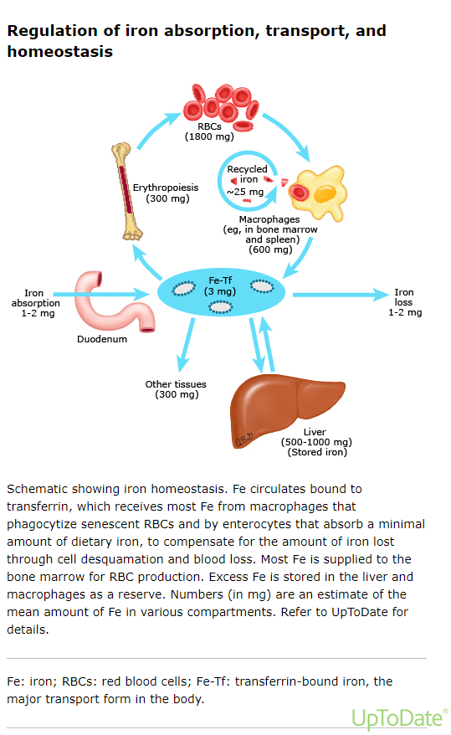
Notes:
Demir homeostazisini gösteren şematik. Fe, Fe'nin çoğunu yaşlanan RBC'leri fagositleyen makrofajlardan ve hücre dökülmesi ve kan kaybı nedeniyle
kaybedilen demir miktarını telafi etmek için minimum miktarda diyet demirini emen enterositlerden alan transferrine bağlı olarak dolaşır. Fe'nin çoğu, RBC üretimi için kemik iliğine sağlanır. Fe'nin fazlası karaciğerde ve makrofajlarda yedek olarak depolanır. Demirin aracılık ettiği serbest radikal toksisitesini önlemek için demir her zaman proteinlere daha az reaktif ferrik demir (Fe3 ⁺ ) formunda bağlanır. Esasen dolaşımdaki demirin tamamı transferrine bağlıdır. Bu şelasyon demiri çözünür hale getirir ve toksisiteyi önler.

Slide 14

Transferrin
Plazma yoluyla demir trafiğinin ana taşıyıcısıdır.
Transferrinin çoğu, karaciğerde yapılır.
Sentezi, demir eksikliği durumlarında önemli ölçüde artar.
Demir yüklemesi veya enfeksiyon durumlarında azalır.
Dolaşımdaki transferrin normalde yaklaşık üçte biri demirle doymuştur.

Slide 15
Ferritin
Demirin hücresel depolama proteinidir.
Ferritin bir akut faz reaktanıdır. Transferrin ve transferrin reseptörüyle birlikte oksidatif stres ve inflamasyona karşı hücresel savunmada rol alır.
Ferritinde depolanan demirin çoğu metabolik ihtiyaçlar için kullanılabilir.
Ferritin, lizozomlar tarafından parçalanır böylelikle hemosiderine dönüşmüş ve hücre içi demir geri kazanılmış olur.
Plazma seviyesi genellikle genel demir depolamasını yansıtır; mL başına 1 ng ferritin, yaklaşık 10 mg toplam demir deposunu gösterir.

Slide 16
Ferroportin
Hücrelerin tek demir atıcısıdır.
Demiri anneden fetüse taşır, emilen demiri enterositlerden dolaşıma aktarır ve makrofajların hasarlı ve yaşlanmış kırmızı hücrelerdeki demiri yeniden dolaşıma geri dönüştürmesine izin verir

Slide 17
Hepsidin
Ferroportini azaltarak bağırsaktan demir emiliminin ve makrofajlardan demir salınımının baskılanmasında önemli bir rol oynar.

Slide 18
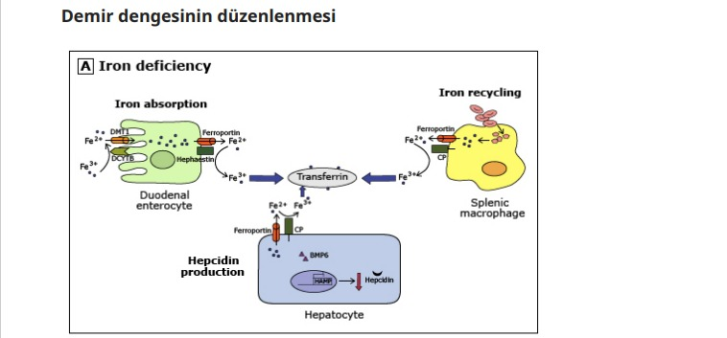
Notes:
Sistemik demir regülasyonunda rol oynayan ana hücreler, DMT1 yoluyla diyetten hem içermeyen demiri emen enterositlerdir; demir konsantrasyonuna göre hepsidin üreten hepatositler; ve yaşlanan kırmızı kan hücrelerinden hemoglobinin parçalanması sırasında demir salgılayan makrofajlar. ye oksitleyen bir ferroksidazın (enterositlerdeki hephaestin ve makrofajlar ve hepatositlerdeki seruloplazmin [CP]) işbirliğiyle tüm bu hücrelerden demiri dolaşıma aktarır . (A) Demir eksikliğinde demir emilimi ve geri dönüşümü artar. Demirin enterositler tarafından emilmesi, bir demir redüktaz olan duodenal sitokrom b (DYCTB) tarafından kolaylaştırılır. Hepsidin sentezi baskılanır. Ferroportin, makrofajlardan ve enterositlerden demiri dışarı aktarmakta serbesttir, daha sonra demir transferrine bağlanır.

Slide 19
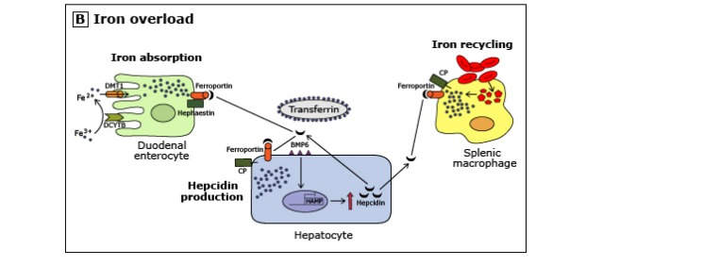
Notes:
(B) Aşırı demir yükünde demir emilimi ve geri dönüşümü azalır. Hepsidin üretimi yüksektir; sentezi, artan karaciğer demirinin indüklediği BMP6 tarafından uyarılır. Dolaşıma salınan hepsidin, ferroportini bağlar ve kompleks içselleştirilip parçalanır, dolayısıyla dolaşıma demir çıkışı engellenir. DMT1: divalan metal taşıyıcı(bakır, kobalt gibi metal iyonlarını da taşıyan divalan metal Transporter 1 (DMT1) tarafından enterosite demir alımı yapılır.hem dışı demir alımını sağlayan en önemli proteindir); DCYTB: duodenal sitokrom B; CP: seruloplazmin; BMP6: kemik morfogenetik proteini 6; HAMP : hepsidin antimikrobiyal peptid (hepsidin'i kodlayan gen).

Slide 20
ANEMİ
Dünya Sağlık Örgütü’nün tanımlamasına göre anemi:
Hemoglobinin,
15 yaşın üstünde erkekte 13g/dl altında,
15 yaşın üstünde ve gebe olmayan kadında 12 g/dl nin altında,
Gebelerde ise 11 g/dl’nin altında olmasıdır.

Slide 21
ANEMİ
Akut gelişen anemilerde Hgb <10 olduğunda semptom vermeye başlar.
Kronik anemilerde kompansasyon mekanizmalarından dolayı ancak Hgb<7-8 g/dl olduğunda semptomlar ortaya çıkar.

Slide 22
Anemide kompansasyon mekanizmaları
Kalp debisi artışı
Plazma volüm artışı
Solunum sayısında artma
Eritrosit 2-3 DPG düzeyinde artış
EPO düzeyinde artış
Anaerobik glikolizde artış
VEGF-angiogenez artışı

Slide 23
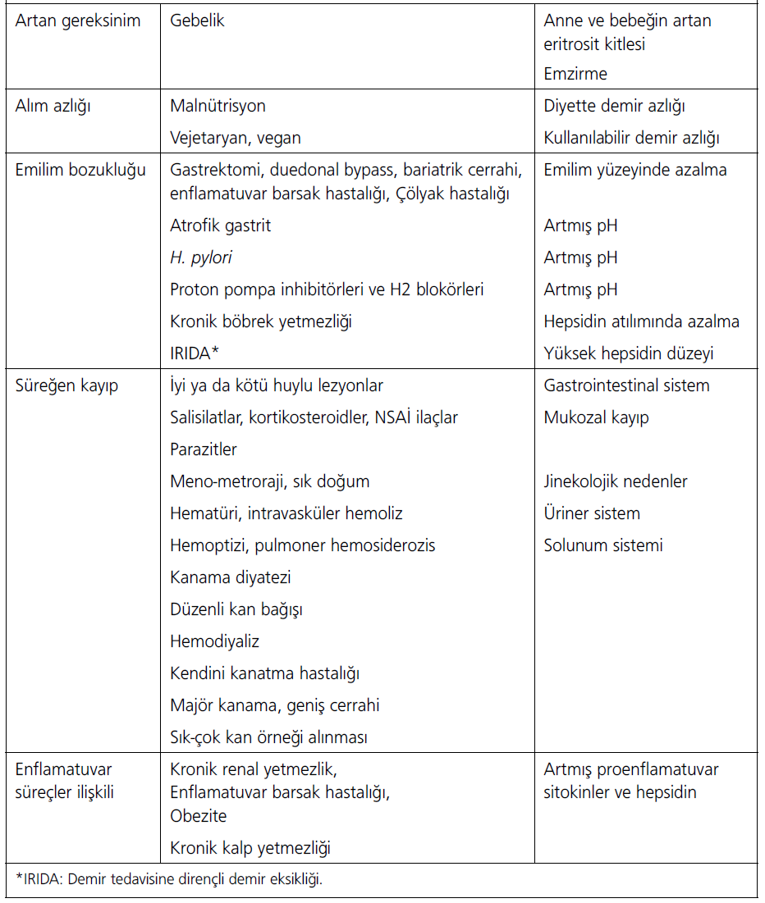
Notes:
Demir eksikliğinin altında yatan nedenin değerlendirilmesi çok önemlidir. Diyetteki demirin, çeşitli birdiyete erişimi olan çoğu yetişkinde yeterli olması muhtemeldir ve çoğu yetişkinde demir eksikliği diyetuygulamalarına atfedilmemelidir
Yüksek yoğunluklu atletizm ve idrar veya pulmoner hemosideroz multifaktöriyel mekanizmalarla demir eksikliğine neden olabilir. Eritropoietin gibi bir eritropoez uyarıcı ajanile tedavi, vücut demir depolarının yeniden dağılmasına neden olabilir

Slide 24
DEA
Demir eksikliği dünya nüfusunun yüzde 12'sinden fazlasını, özellikle de kadınları, çocukları ve kaynakları yetersiz ve orta gelirli ülkelerde yaşayan bireyleri etkileyen en sık görülen anemi türüdür.

Slide 25
DEA
Anamnez
Diyet
Pika öyküsü
Aspirin ve NSAİ ilaçlar
Ailede DEA öyküsü: kalıtsal demir emilim bozukluğu, telanjiektazi, hemostaz
bozukluğu ve talasemi ayırıcı tanıda düşünülmelidir.
Kan bağışlama öyküsü

Slide 26
DEA
Muayene
Fizik muayenede karında kitle saptanması
Derinin muayenesi (Peutz-Jeghers send, herediter telanjiektazi)
İdrarda kan aranması: DEA hastaların %1’inde idrar yolu tümörleri

Slide 27
DEA
Klinik belirtiler
Yorgunluk
Pika (pagofaji, buz özlemi)
Huzursuz bacak sendromu
Baş ağrısı
Egzersiz intoleransı
Efor dispnesi
Zayıflık
Ruh hali değişiklikleri
İşitme kaybı
Notes:
Pika:
Bu maddeler şunları içerebilir:
●Kil veya kir gibi toprak maddeleri (jeofaji)
●Duvar kağıdı veya tuvalet kağıdı dahil olmak üzere kağıt ürünleri
●Mısır nişastası, çamaşır nişastası, yumuşatıcı tabakalar veya çiğ pirinç veya makarna (amilofaji) dahil nişastalar
●Buz (pagofaji)
Bildirilen diğer maddeler şunları içermektedir:
●Tebeşir
●Kül
●Odun kömürü
●Kahve telvesi
●Bebek pudrası
●Boya cipsleri

Slide 28
DEA
Muayene Bulguları
Solgunluk
Kuru veya pürüzlü cilt
Dil ağrısı veya ağız kuruluğunun eşlik edebileceği dil papilla kaybı ile birlikte atrofik glossit
Cheilosis (açısal keilit olarak da adlandırılır)
Koilonychia (kaşık tırnakları)
Disfajinin eşlik edebileceği özofagus ağı (örneğin, Plummer-Vinson veya Patterson-Kelly sendromu; nadir)
Özellikle ağır vakalarda alopesi (nadir)
Kloroz (soluk, soluk yeşil ten; son derece nadir)
Taşikardi, Belirgin kalp tepe, atımı Kalpte sistolik üfürüm

Slide 29
Tanısal değerlendirme
CBC:
Düşük kırmızı kan hücresi (RBC) sayısı (hemoglobini 9 g / dL olan bir hasta için tipik RBC sayısı mL başına yaklaşık 3 milyon hücre olacaktır)
Düşük hemoglobin ve hematokrit
Düşük mutlak retikülosit sayısı
Düşük ortalama korpüsküler hacim (MCV) ve düşük ortalama korpüsküler hemoglobin (MCH)
Artmış trombosit sayısı?

Slide 31
Tanısal değerlendirme
Ferritin:
Yetişkinlerde;
<15 ng/mL DE tanısı koydurucu
15-50 ng/mL olası demir eksikliği
50-100 ng/mL DE olasılığı var
>100 ng/mL DE olasılığı yok
Çocuklarda;
<12(15?) ng/mL DE tanısını koydurur.
Notes:
Artmış ferritin değeri DE’yi dışlamaz • Artmış ferritin miktarlarını değerlendirirken hastalarda CRP de bakılmalıdır.

Slide 32
Tanısal değerlendirme
Klinik bulgular ve hemogram DEA düşündürüyor, fakat ferritin düzeyi normal veya yüksek ise :
1. Serum demiri düşük
2. Total demir bağlama kapasitesi (DBK)* yüksek
3. Transferrin satürasyonu düşük <0.15
Tanı koydurucudur.
Ancak tek başına düşük serum demiri, demir eksikliğini teşhis etmek veya dışlamak için kullanılamaz.
Notes:
Bu testler serum ferritini normal veya yüksek ise ve • Klinik olarak DEA düşünülüyorsa, veya • Böbrek yetersizliği varsa, veya • Kronik enfeksiyon, iltihap, habis hastalık varsa önerilir • Serum demiri genelde sabahları yüksekken akşamları daha düşük değerlerdedir. Bu nedenle tercihen sabah veya hemen öğleden sonra aç karına alınan kan örneklerinde çalışılmalıdır.

Slide 33
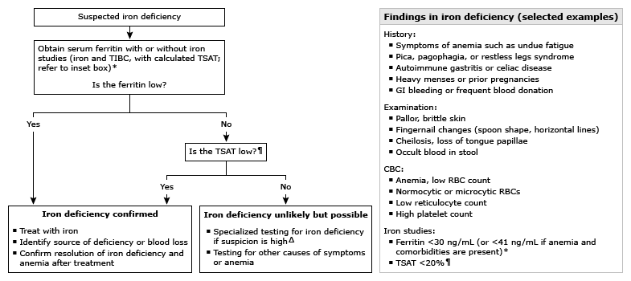

Slide 35
Üst ve alt gastrointestinal incelemeler
Erkek ve menopoz sonrası kadın hastalarda aşikar bir gastrointestinal sistem (GİS) dışı kanama yoksa bu incelemeler yapılmalı,
Bütün hastalarda çölyak hastalığı araştırması yapılmalı,
H.pylori aranması ve tedavisi
GGK bakılması, negatif bulunması GİS kanamalarını dışlamaz,
Fekal transferrin bakılması,
Dışkıda insan hemoglobini bakılması (kolon karsinomu taranmasında önemli yeri vardır).

Slide 36
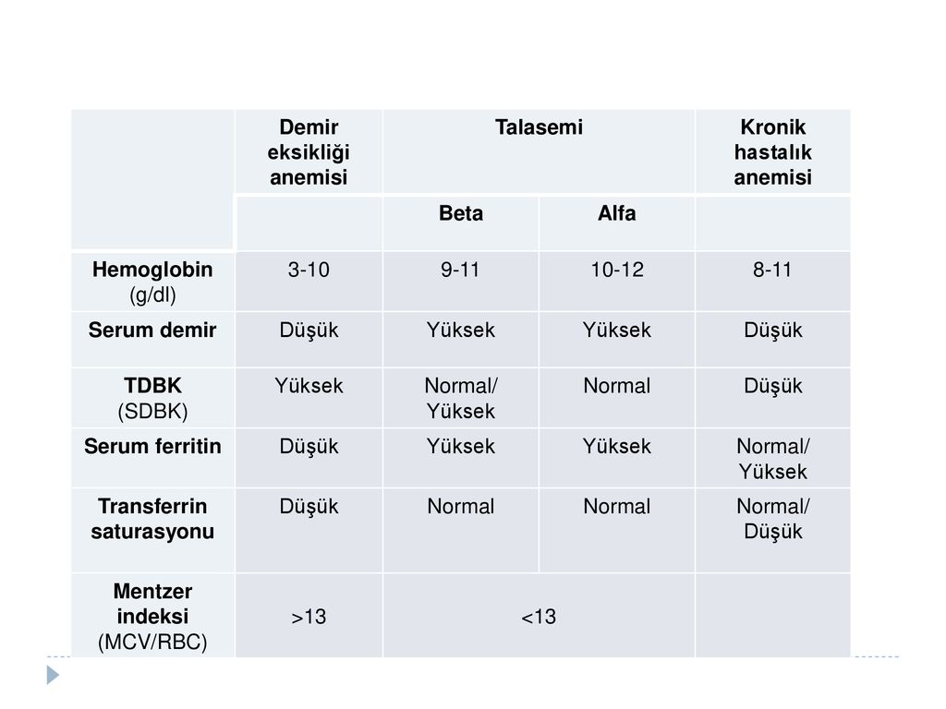
Ayırıcı Tanı

Slide 37
Tedavi
Dünya nüfusunun dörtte birinden fazlası anemiktir ve yükün yaklaşık yarısı demir eksikliğinden kaynaklanmaktadır.
Demir eksikliğinin önlenmesi ve tedavisi, özellikle kadınlarda, çocuklarda ve düşük gelirli ülkelerdeki bireylerde önemli bir halk sağlığı hedefidir.
Demir tedavisi eksiklik saptandığında hemen başlanmalı ancak, altta yatan nedeni bulmak ve tedavi etmek esas olmalıdır.

Slide 38
Tedavi Endikasyonları
Semptomların varlığından bağımsız olarak, demir eksikliği anemisi olan tüm hastalar ve anemisi olmayan demir eksikliği olan çoğu hasta tedavi edilmelidir.
Gerekçe, eksikliğin altında yatan neden ele alınmadıkça ve yeterli demir depoları doldurulmadıkça daha fazla organ hasarı/iskemi ve aneminin ilerleme riski olmasıdır.

Slide 39
Doz
Yetişkinlerde günlük doz genellikle 180 mg elementer demir şeklindedir.
Tedavi edici dozlar bulguların şiddetine, ferritin düzeyine, hastanın yaşına ve gastrointestinal yan etkilere bağlı olarak 100-200 mg arasında değişebilir.

Slide 40
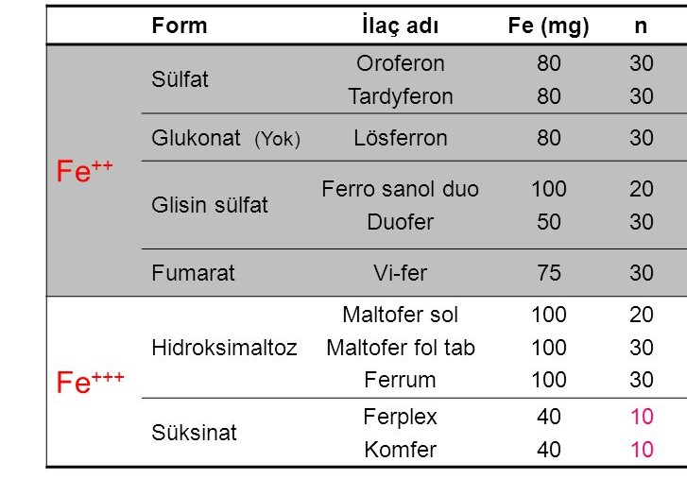
Oral demir preperatları

Slide 41
Oral demir preperatları
Bulantı, kusma, hazımsızlık, kabızlık, ishal veya koyu renk dışkıya neden olabilir. Bu yan etkileri azaltmak için demir preparatını düşük dozla başlamak ve 4-5 gün içinde giderek dozu artırmak veya gıdalarla (asitli meyve suları veya C vitamini emilimi artırır) vermek tavsiye edilmelidir.
Gün aşırı tedavi her gün alınan demir tedavisine göre hem daha az yan etki hem de daha fazla emilim sebebiyle son zamanlarda ilk tercih tedavi yöntemi olmaya başlamıştır.

Slide 42
Tedavi
Hasta, tedavinin ilk birkaç günü içinde iyileşmiş hissedecektir.
Laboratuvar bulgusu olarak:
Yaklaşık 7 ila 10 gün içinde zirve yapan retikülositoz,
Hemoglobin takip eden üç hafta boyunca yaklaşık 2 g/dL artar,
6-8 hafta içerisinde de hemoglobin normale döner.

Slide 43
Tedavi
Tedaviye başladıktan iki hafta sonra hastayı yeniden değerlendirmelidir.
Mümkünse hemoglobin ve retikülosit sayımı kontrol edilmeli ve oral demirin tolere edilebilirliği gözden geçirilmelidir.
Anemisi olan bireylerde hemoglobin en az 1 g/dL artmalıdır.

Slide 44
Tedavi
Hemoglobin normalleştikten sonra demir depolarını doldurmak için en az 3 ay daha ferritin ve transferrin saturasyonu seviyeleri normale dönene demir tedavisine devam edilmelidir.
Daha sonraki izlemeler aneminin ağırlık derecesine, altta yatan nedene ve hastanın klinik durumuna göre (doku hipoksisi ve kalp yetersizliği bulgularının varlığı) değişir.

Slide 45
Tedavi Hedefi
Hemoglobin açığı yaklaşık bir ay içinde yarıya indirilmeli ve hemoglobin seviyesi altı ila sekiz haftada normale dönmelidir.

Slide 46
Tedaviye Yanıtsızlık
Hastanın oral demir almaması
Oral demirin emiliminin azalması
Kan kaybının demir alınımını aşması
Yanlış ilk tanı
Birden fazla tanı (özellikle yaşlı erişkinlerde geçerlidir)
İntestinal demir regülasyonunda blokajlı inflamatuar durum
Etkili tedavi sonrası kanamanın tekrarlaması
Notes:
Demir takviyesi alan ve hemoglobin seviyesinde ve demir depolarında bir artış olmaması için açık bir açıklaması olmayanlar için, çölyak hastalığı, otoimmün gastrit ve / veya H. pylori enfeksiyonu için tarama yapmak ihtiyatlı olabilir. Açıklanamayan demir eksikliği anemisi olan hastaların yarısından fazlasının H. pylori ile enfekte olduğu ve H. pylori enfeksiyonu olan hastaların, enfekte olmayan bireylere kıyasla 2.8'lik bir demir eksikliği oranlarına sahip olduğu bildirilmiştir

Slide 47
İV demir tedavisi
Oral demirin gastrointestinal yan etkilerini tolere edemeyen hastalar
Şiddetli/devam eden kan kaybı olanlar için
Anemi şiddetliyse (örneğin, Hgb <7 g / dL)
Mide asidini azaltan mide cerrahisi (bypass, rezeksiyon)
İnflamatuar barsak hastalığı olması
Malabsorpsiyon sendromları (çölyak hastalığı, Whipple hastalığı)
Gebeliğin ikinci trimesterinde, Hgb 10.5 g / dL'den azsa veya üçüncü trimesterde herhangi bir zamanda, oral demirin gelişmekte olan fetüse yeterli demir sağlama olasılığı düşükse
Son dönem böbrek hastalığı
Kalp yetmezliği LVEF <%45

Slide 48
İV demir tedavisi
Parenteral doz:
Kilo x Hgb açığı x 2.145 + Depo (kadın 500mg, erkek 1000mg)
Toplam doz günlere bölünerek ya da bir defada verilebilir.

Slide 49
Parenteral demir tedavisinin yan etkileri
Erken dönemde; hipotansiyon, kas krampları, diyare, ürtiker, ateş,
bulantı, kusma, hipertansiyon, göğüs ağrısı, anafilaksi
Geç dönemde; lenfadenopati, miyalji, artralji ve ateş

Slide 50
Diğer yollar
Kas içi: Kas içi (IM) demir mevcuttur ve demir seviyesini yükseltir, ancak bu uygulama yolu ağrılıdır, kalçalarda leke bırakır ve değişken emilime sahiptir. Vaka raporları aynı zamanda IM demir uygulamasını takiben sarkom gelişimini de tanımlamaktadır.
Transdermal: Transdermal demir dağıtım sistemleri hayvan modellerinde araştırılmaktadır. Ancak insanlarda transdermal yolun etkili veya güvenli olduğuna dair klinik kanıt yoktur.

Slide 51
Gebelikte demir eksikliği
Gebelikte aneminin tanımlanması şu sekilde olmalıdır:
1. trimester- hemoglobin < 11g/dl
2. trimester- hemoglobin < 10,5 g/dl
3. trimester- hemoglobin < 11g/dl
Doğum sonrası hemoglobin <10 g/dL

Slide 52
Gebelikte demir eksikliği
Anemisi olmayan gebelere günde 15-30 mg elementer demir verilebilir. Bu bir çok prenatal vitaminlerde vardır.
DEA’sı olan kadınlar önceden belirtilen dozlarda demir tedavisi almalıdır.
Eğer gerekliyse ikinci ve üçüncü trimesterde intravenöz demir güvenle verilebilir.
Doğumdan sonraki kan kaybını takiben demir depolarını artırmak için doğumdan sonra altı ila sekiz hafta boyunca doğum öncesi vitamin ve/veya demir takviyesine devam edilmelidir.

Slide 53
KBH
Hastalarda mutlak veya fonksiyonel demir eksikliği olabilir.
Mutlak demir eksikliği, kemik iliği, karaciğer ve dalakta depolanan demirin ciddi şekilde azalması veya hiç bulunmaması olarak tanımlanır.
Fonksiyonel demir eksikliği, yeterli demir depoları (kemik iliğinde lekelenebilir demir ile tanımlanır) ancak eritroid öncüllerine yetersiz katılımla karakterize edilir.
KBH hastalarında, özellikle diyaliz hastalarında, fonksiyonel demir eksikliği kısmen eritropoezi uyarıcı ajanların (ESA'lar; demirin depolardan dolaşıma salınmasını aşan bir eritropoietik hıza neden olur) uygulanmasıyla ve kronik hastalık anemisiyle ilişkilidir.

Slide 54
KBH
TSAT > %20 ve ferritinin > 200 ng/mL olması koşuluyla, Hgb <10 g/dL olan KBH'li hastaların çoğuna ESA'lar uyguluyoruz.
TSAT ≤ %20 ve ferritin ≤ 500 ng/mL olan hastalara, demire Hgb artışıyla yanıt verebilecekleri için genellikle ESA vermeden önce demir veriyoruz. Demir desteğine yanıt yeterli ise bu tür hastalarda ESA kullanmıyoruz.
ESA'larla tedavi edilen diyaliz dışı KBH hastalarının çoğunda, mümkün olan en düşük ESA dozunu kullanarak Hgb düzeylerini 10 ila 11,5 g/dL arasında tutuyoruz.
Hem diyaliz hem de diyaliz dışı KBH hastaları arasında, çok sayıda çalışma Hgb düzeylerinin ≥13 g/dL olmasını hedeflemenin olumsuz sonuç riskinin artmasıyla ilişkili olduğunu göstermiştir

Slide 55
KBH
TSAT değeri ≤ %20 ve/veya serum ferritin konsantrasyonu ≤100 ng/mL olan KBH'li anemik hastaların çoğuna demir veriyoruz.
Bu tür hastaların demir depolarında azalma (yani mutlak demir eksikliği) olması muhtemeldir ve demir takviyesiyle Hgb konsantrasyonunda artış olacaktır
TSAT değeri > %30, ferritin düzeyi >500 ng/mL ve anemisi olan hastalara rutin olarak demir uygulamıyoruz.
Diyaliz dışı kronik böbrek hastalığı olan veya periton diyalizi alan hastalarda serum ferritin konsantrasyonu ≤100 ng/mL veya hemodiyaliz alan hastalarda ≤200 ng/mL'di
Demir indeksleri tedaviden sonra, tipik olarak bir iv demir dozundan veya planlanmış bir infüzyon serisinin son dozundan bir ay sonra ve oral demir alan hastalarda her üç ayda bir yeniden değerlendirilmelidir.
Oral demir tedavisi gören hastalarda, demir durumu testleri ve Hgb'de düzelme olmaması ve hedefin altında kalması durumunda genellikle iv tedaviye geçilir.

Slide 56
Diyaliz
Hgb <10 g/dL ve TSAT ≤ %30 — Bu tür hastalar, TSAT > %30 olana kadar, gerektiğinde tekrarlanan kürlerle birlikte yükleme dozunda intravenöz (IV) demir ile tedavi edilmelidir.
Hgb <10 g/dL ve TSAT > %30 — Bu tür hastalara genellikle ESA ile başlanır, ancak seçilmiş hastalarda HIF PHI düşünülebilir

Slide 57
Diyaliz
Hb ≥10 g/dL ve TSAT ≤ %20 ve ferritin ≤200 ng/mL: Bu tür hastaların muhtemelen demir eksikliği vardır. Ancak bu tür hastalarda demir eksikliğinin yükleme dozunda demir ile tedavisi tartışmalıdır. Bu tür hastaları, özellikle de hemodiyaliz alan hastaları, TSAT %20 ila %30 olana kadar iv demir yükleme dozuyla tedavi ediyoruz çünkü hemodiyalizle kan kaybı sonuçta Hgb <10 g/dL ile anemiye yol açacaktır.
Hb ≥10 g/dL ve TSAT > %20 ve ferritin > 200 ng/mL: Bu tür hastalara yükleme dozunda demir veya ESA/HIF PHI uygulanmaz. Ancak TSAT > %40 veya ferritin > 700 ng/mL olana kadar idame dozunda demir ile tedavi edilebilirler

Slide 58
Pediatrik Hastalar
Pediatrik popülasyonda aneminin tanımlanması şu sekilde olmalıdır:
6 ay ile <5 yaş arası <11 g/dL
5 ila <12 yaş <11,5 g/dL
12 ila <15 yaş <12 g/dL
Ferritin <15 mikrogram/L olmalıdır.

Slide 59
Pediatrik Hastalar
İlaç dozu, hastanın anemisinin derinliğine göre, 3-6 mg/kg/gün elementer demir içerecek şekilde ayarlanır.
Günlük toplam doz iki veya üçe bölünerek verilir.
Hafif anemilerde demir ilaçları tek doz olarak da verilebilir.
İlaçların emiliminin en yüksek düzeyde olması için aç karına alınması (yemeklerden 2 saat sonra) istenir.
Her dozdan yaklaşık bir saat önce ve iki saat sonra süt ve/veya süt ürünlerinden kaçınılmalıdır.

Slide 60
Pediatrik Hastalar
Hafif anemi (Hgb ≥10 g/dL): Tedaviye başladıktan yaklaşık dört hafta sonra Hgb veya CBC kontrol ederek yeniden değerlendirilir.
Orta (Hgb ≥7 ila <10 g/dL) veya şiddetli anemi (Hgb <7 g/dL): Retikülositoz ve Hgb'deki artışla gösterildiği gibi, tedaviye ilk yanıtı değerlendirmek için tedavinin başlamasından 7 ila 10 gün sonra yeniden değerlendirilir.

Slide 61
Pediatrik Hastalar
Hafif anemi (Hgb ≥10 g/dL) – Hgb, tedavinin başlamasından sonraki dört hafta içinde normal aralığa düzelmelidir.
Orta (Hgb ≥7 ila <10 g/dL) veya şiddetli anemi (Hgb <7 g/dL) – Hgb, tedavinin başlamasından sonraki ilk iki hafta içinde en az 1 g/dL ve dört hafta içinde >2 g/dL artmalıdır. Test daha erken yapılırsa, retikülosit yanıtı yedi günde zirveye ulaşır ancak tedavinin başlamasından 72 saat sonra da görülebilir.
Yukarıda anlatıldığı gibi tedaviye yanıt veren hastalarda terapötik demir tedavisine en az üç ay süreyle devam edilmelidir.
3 ay sonra kontrol edilmelidir.

Slide 62
Pediatrik Hastalar
Genel olarak, tüm CBC parametreleri normale döndükten sonra (Hgb, MCV ve RDW) veya serum ferritin değeri >20 ng/mL elde edildikten sonra, uygun diyet değişikliklerinin yapılması koşuluyla, yaklaşık bir ay boyunca demir tedavisine devam edilmesi önerilmektedir.
Demir tedavisinin erken kesilmesi ve/veya diyette düzelme olmaması sıklıkla tekrarlayan DEA'ya yol açmaktadır.

Slide 63
Pediatrik Hastalar
Bebekler:
Term – günlük 1 mg/kg (maksimum 15 mg)
Prematüre – günde 2 ila 4 mg/kg (maksimum 15 mg)
Çocuklar:
1 ila 3 yaş – günde 7 mg
4 ila 8 yaş – günde 10 mg
9 ila 13 yaş – günlük 8 mg
14 ila 18 yaş arası ergenler- erkekler için günde 11 mg
14 ila 18 yaş arası ergenler- kadınlar için günlük 15 mg
Tüm çocuklar için laboratuvar taraması 9 ila 12 aylıkken yapılmalıdır.

Slide 64
Pediatrik Hastalar
Zamanında doğan bebeklerde, 4 ila 6 ay arasında demir takviyesine başlanmalıdır (elementel demir günde 1 mg/kg, maksimum 15 mg).
Bebek yeterli miktarda demir açısından zengin tamamlayıcı gıda (örneğin, günde iki veya daha fazla porsiyon demirle zenginleştirilmiş bebek kahvaltısı) alana kadar takviyeye devam edilmelidir.

Slide 65
Pediatrik Hastalar
Prematüre ve 2500 g altında doğan bebeklere 2 haftalıktan itibaren demir takviyesine başlamalıdır (günlük elementel demir 2 mg/kg, maksimum 15 mg).
Yaşamın ilk yılı boyunca takviyeler veya güçlendirilmiş formül yoluyla günde en az 2 mg/kg dozda demir sağlamaya devam edilmelidir

Slide 66
Pediatrik Hastalar
GA <37 hafta
Doğum ağırlığı <2 kg: Oral: 2 ila 3 mg elementel demir/kg/gün, her 12 ila 24 saatte bir bölünür; maksimum günlük doz: 15 mg elementer demir/gün; 2 ila 6 haftalıkken başlar ve 6 ila 12 aylık olana kadar devam eder.
Doğum ağırlığı 2 ila 2,5 kg: Oral: 1 ila 2 mg elementel demir/kg/gün, her 12 ila 24 saatte bir bölünür; maksimum günlük doz: 15 mg elementer demir/gün; 2 ila 6 haftalıkken başlar ve 6 aya kadar devam eder.
Doğum ağırlığı >2,5 kg: Oral: 2 mg elementel demir/kg/gün, her 12 ila 24 saatte bir bölünür; yaşamın 4 ila 8 haftasında başlar; maksimum günlük doz: 15 mg elementer demir/ gün.

Slide 67
Pediatrik Hastalar
GA ≥37 hafta:
Sağlıklı, zamanında doğmuş bebeklerde (sadece anne sütü veya insan sütüyle beslenen, demirle zenginleştirilmiş gıda olmadan beslenmenin >%50'sini sağlar), AAP, 4 aylıktan itibaren demir takviyesi yapılmasını ve tamamlayıcı gıdalarda yeterli demir sağlanana kadar devam edilmesini önerir.

Slide 68
Pediatrik Hastalar
Formül mamayla beslenen veya beslenmesinin yarısından azını anne sütünden alan 12 aydan küçük bebekler için demirle zenginleştirilmiş formüller (litre başına 6 ila 12 mg demir) sağlanmalıdır
Düşük demir içeren bebek mamaları (yani 6 mg/L'den az demir içerenler) kullanılmamalıdır.
Eksikliği önlemek için formülün demir takviyesi gereklidir.

Slide 69
Pediatrik Hastalar
Tüm bebekler için (<12 ay), değiştirilmemiş (formülsüz) inek sütü veya keçi sütü ile beslenmekten kaçınmak gerekir.
1 ila 5 yaş arası çocuklar:
İnek sütü tüketimini günde 600 mL'den fazla olmayacak şekilde sınırlamak gerekir.
Günde en az üç porsiyon demir içeren gıdalar tüketilmeli,
Bu hedeften daha az yiyen çocuklar genellikle optimalin altında demir alımına sahiptir ve demir takviyesinden fayda görebilirler.
5 ila 12 yaş arası çocuklar:
Daha büyük çocuklar demir gereksinimlerini karşılamak için çeşitli demir açısından zengin gıdalar tüketebilirler (tahıllar-et-erik suyu).
Tüm yaş grupları için ortak demir açısından zengin gıdalar, zenginleştirilmiş tahıllar ve etlerdir.

Slide 70
Pediatrik Hastalar
Dişlerin siyaha boyanmasını en aza indirmek için, damla veya şurup formunun dilin arkasına doğru, dişlerle temas etmeyecek şekilde verilmesi; ilacın meyve suyu veya su ile seyreltilerek verilmesi; ilacın bir pipet ile verilmesi önerilir.

Slide 71
SEVK ENDİKASYONLARI
Gebede ciddi anemi varlığında ( acil sevk )
Gebede orta şiddetli anemide tedavi cevabı alınamamışsa
Yetişkin hasta Hgb< 7 g/dl ise

Slide 72
SEVK ENDİKASYONLARI
Hematolog
Bir hematoloğa yönlendirme, basit demir eksikliği olan hastaların çoğunda endike değildir.
Bununla birlikte, demir çalışmalarının sonuçsuz olduğu, tanının belirsiz olduğu veya intravenöz demir uygulamasının düşünüldüğü kişiler için sevk uygundur.

Slide 73
SEVK ENDİKASYONLARI
Gastroenterolog
Gizli bir gastrointestinal kan kaybı veya emilim bozukluğu kaynağından şüphelenilen kişilerde veya çölyak hastalığı veya pernisiyöz anemi için laboratuvar kanıtı varsa, bir gastroenteroloğa sevk uygundur.

Slide 77
KAYNAKLAR
Yetişkinde Demir Eksikliği Anemisi (DEA) Tanı ve Tedavi Kılavuzu
Çocuklarda Demir Eksikliği Anemisi (DEA) Tanı ve Tedavi Kılavuzu
https://www.uptodate.com/contents/causes-and-diagnosis-of-iron-deficiency-and-iron-deficiency-anemia-in-adults?search=iron%20deficiency%20anemia&source=search_result&selectedTitle=1~150&usage_type=default&display_rank=1
https://www.uptodate.com/contents/iron-deficiency-in-infants-and-children-less-than12-years-screening-prevention-clinical-manifestations-and-diagnosis?search=iron+deficiency+anemia&source=search_result&selectedTitle=4%7E150&usage_type=default&display_rank=4
https://www.uptodate.com/contents/iron-requirements-and-iron-deficiency-in-adolescents?search=iron+deficiency+anemia&source=search_result&selectedTitle=5%7E150&usage_type=default&display_rank=5
https://www.uptodate.com/contents/iron-deficiency-in-infants-and-children-less-than12-years-treatment?search=iron+deficiency+anemia&source=search_result&selectedTitle=6%7E150&usage_type=default&display_rank=6
https://www.uptodate.com/contents/treatment-of-iron-deficiency-in-patients-on-dialysis?search=iron+deficiency+anemia&source=search_result&selectedTitle=9%7E150&usage_type=default&display_rank=9
https://www.uptodate.com/contents/treatment-of-iron-deficiency-in-patients-with-nondialysis-chronic-kidney-disease-ckd?search=iron+deficiency+anemia&source=search_result&selectedTitle=10%7E150&usage_type=default&display_rank=10
https://www.uptodate.com/contents/anemia-in-pregnancy?search=iron+deficiency+anemia&source=search_result&selectedTitle=18%7E150&usage_type=default&display_rank=17
https://www.uptodate.com/contents/treatment-of-iron-deficiency-anemia-in-adults?search=iron%20deficiency%20anemia&topicRef=7150&source=see_link
Bebek, Çocuk, Ergen İzlem Protokolleri T.C. Sağlık Bakanlığı Halk Sağlığı Genel Müdürlüğü Çocuk ve Ergen Sağlığı Dairesi Başkanlığı Ankara, 2018
Türkiye’de 6-17 Aylık Çocuklarda ve Annelerinde Hemoglobin Ferritin D -Vitamini Düzeyi ve Demir Eksikliği Anemisi Durum Belirleme Yürütülen Programların Değerlendirilmesi Araştırması Gazi Üniversitesi Tıp Fakültesi 2011

